Slide 1
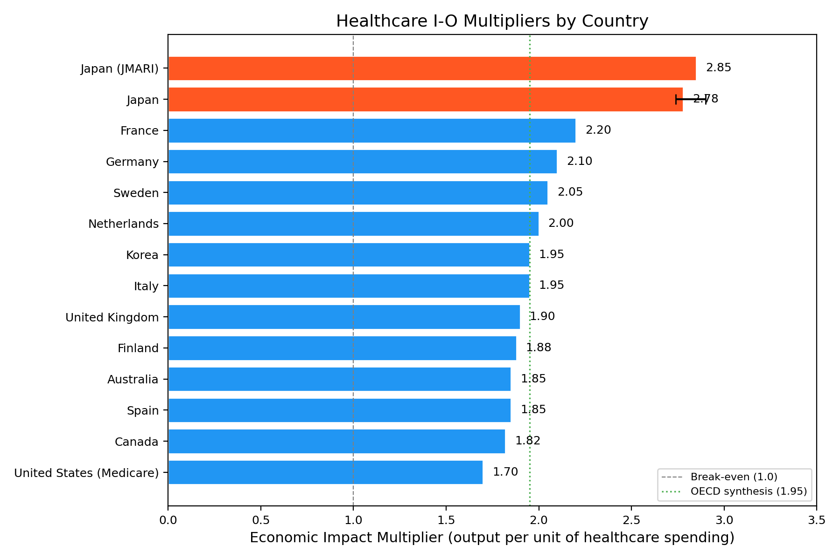
図1. 各国の医療セクターI-O乗数の比較
各国の医療支出の産業連関乗数。日本は2.78倍で比較対象国中最大。出典: Yamada & Imanaka 2015, Gutierrez-Hernandez 2021他

Slide 2
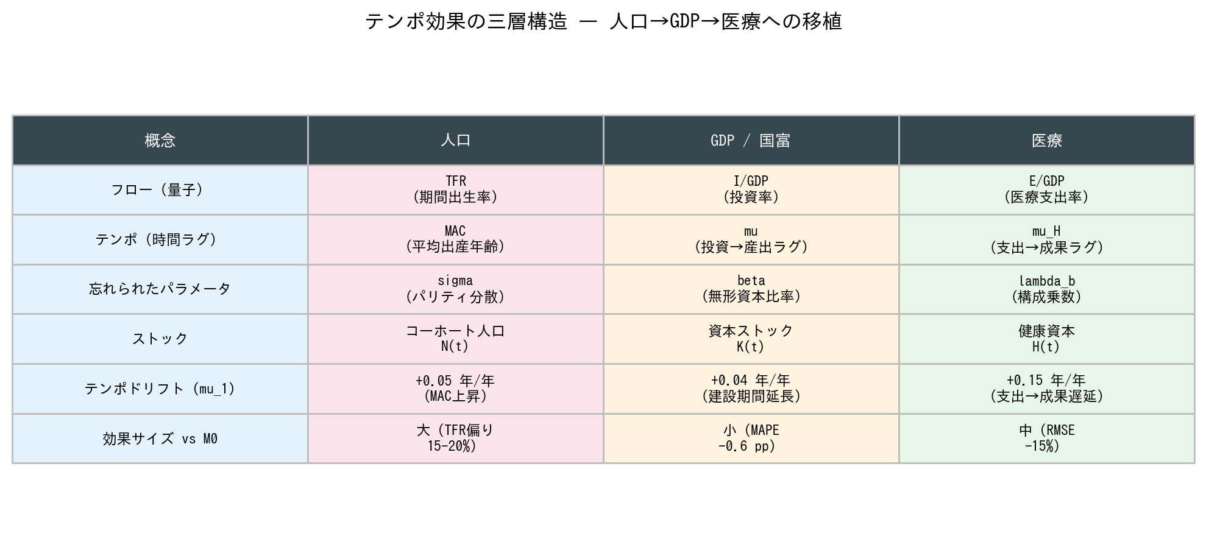
図2. テンポ効果の三層構造 — 人口→GDP→医療への移植
Bongaarts-Feeneyのテンポ効果を資本会計・医療に三層的に移植。医療のテンポドリフト（+0.15年/年）はGDP（+0.04年/年）の約4倍。

Slide 3
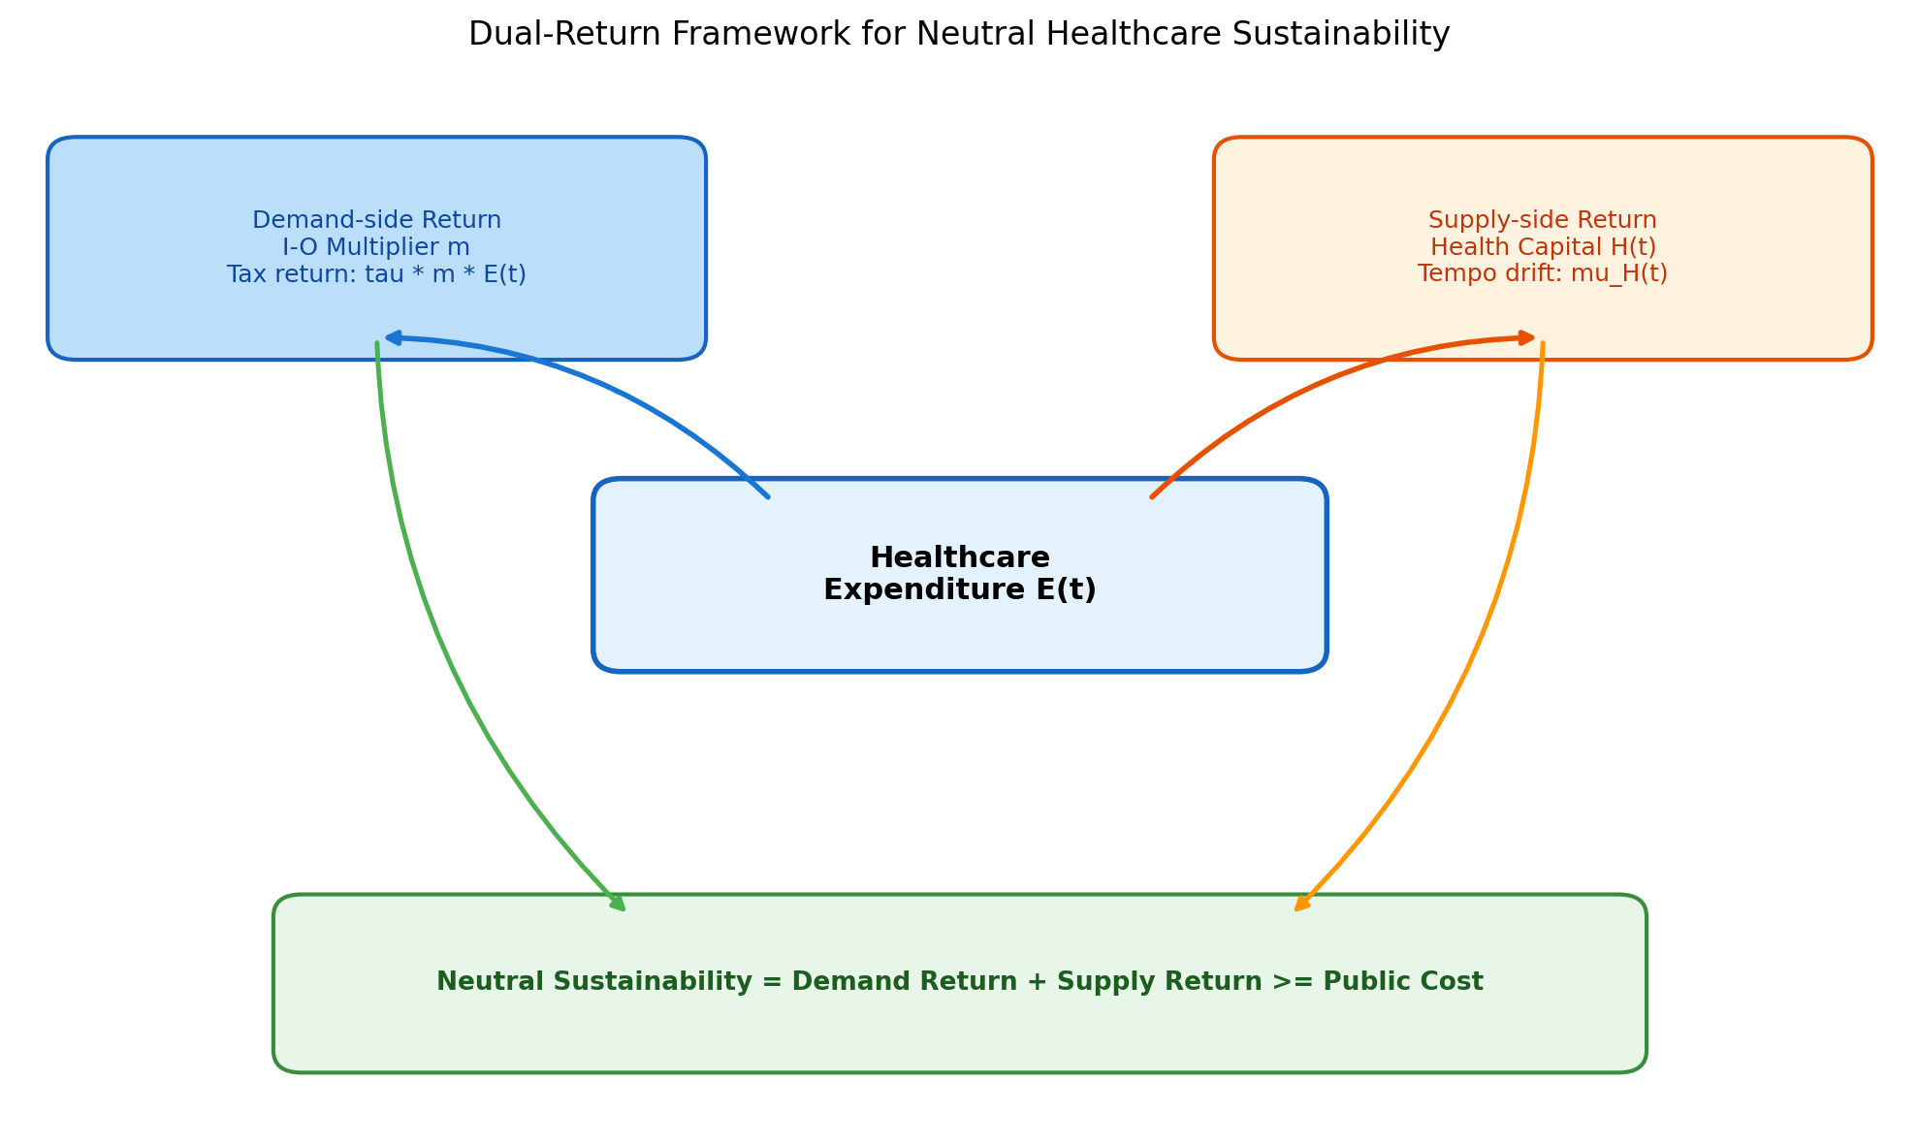
図3. 二重リターン・フレームワーク概念図
医療支出は需要側（I-O乗数）と供給側（健康資本テンポ効果）の二つの経路で経済にリターンをもたらす。

Slide 4
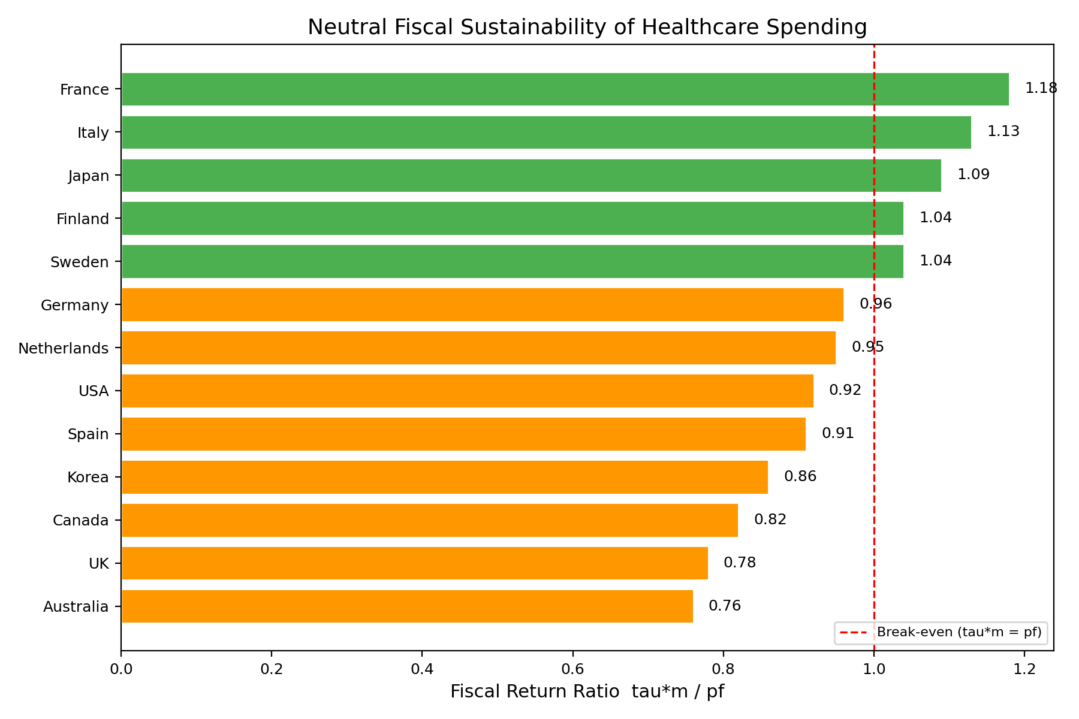
図4. 各国の医療支出財政回収率（τ·m / pf）
財政回収率 = (実効税率 × I-O乗数) / 公的負担割合。1.0以上は税収還流が公的支出を上回ることを意味する。

Slide 5
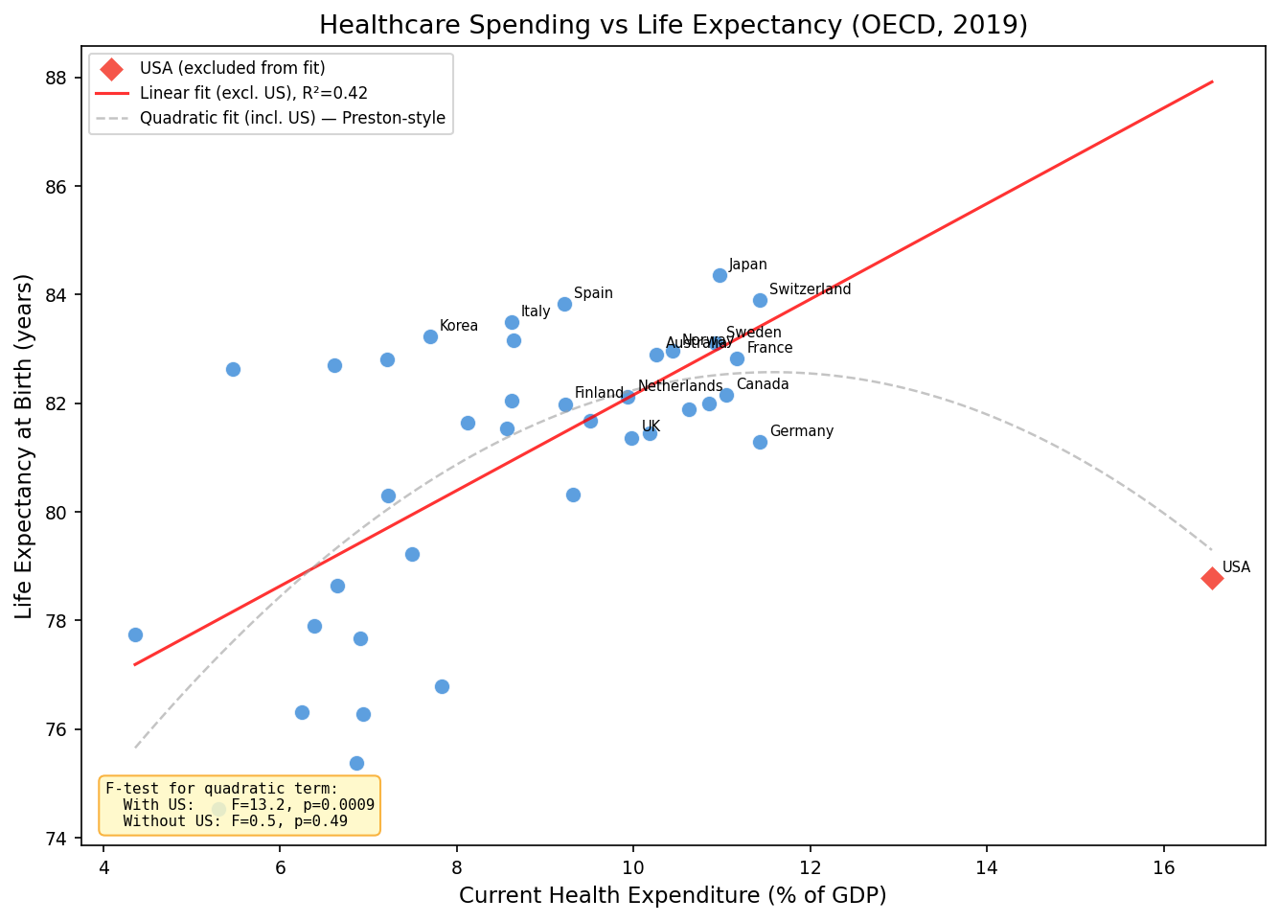
図5. 医療支出（対GDP%）と平均寿命（OECD, 2019年）
横軸: 対GDP医療支出割合(%), 縦軸: 出生時平均寿命(年). 米国を除く線形フィット。米国は外れ値として別表示。

Slide 6
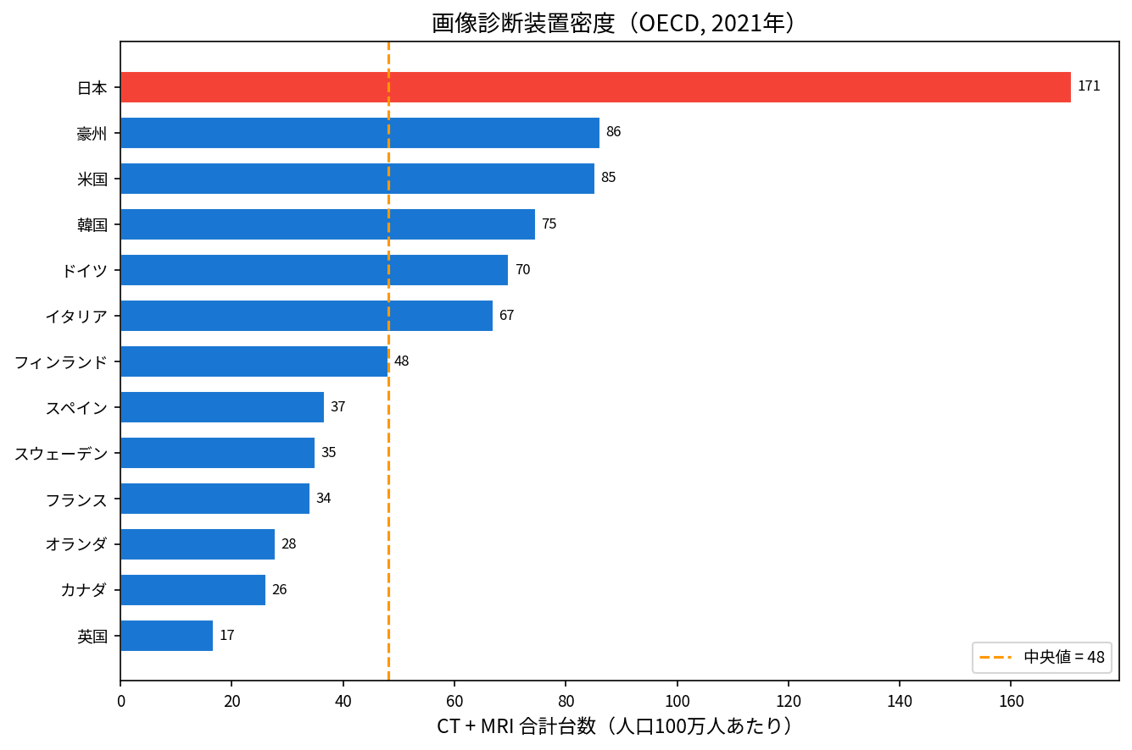
図6. 画像診断装置密度（CT+MRI、人口100万人あたり、OECD 2021年）
CT+MRI合計の人口100万人あたり台数。日本（赤）は170.9台/百万人でOECD中央値の約4倍。

Slide 7
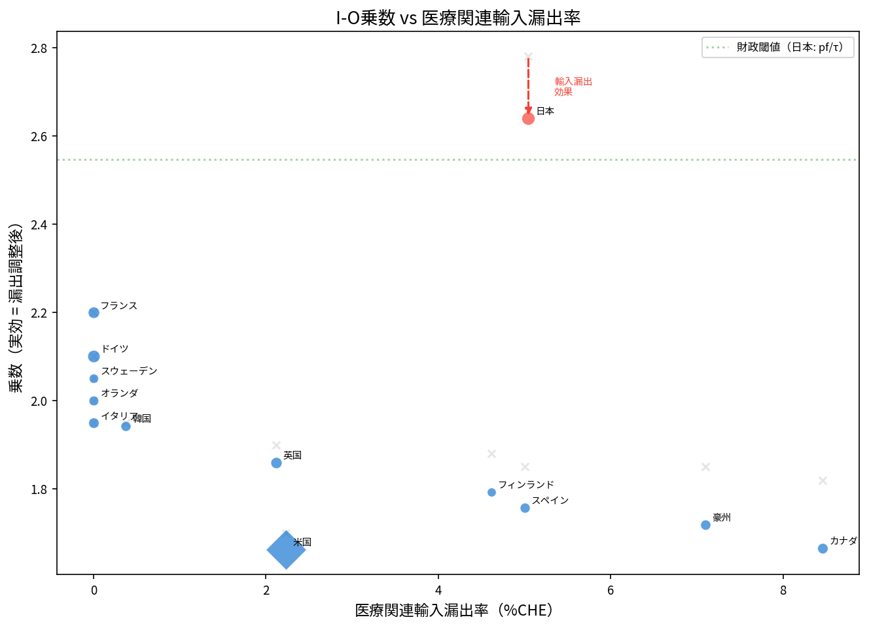
図7. 医療関連輸入漏出率（%CHE）と実効I-O乗数の関係
輸入漏出が実効乗数を低下させる。灰色×は名目乗数。赤矢印は日本の漏出調整効果。

Slide 8
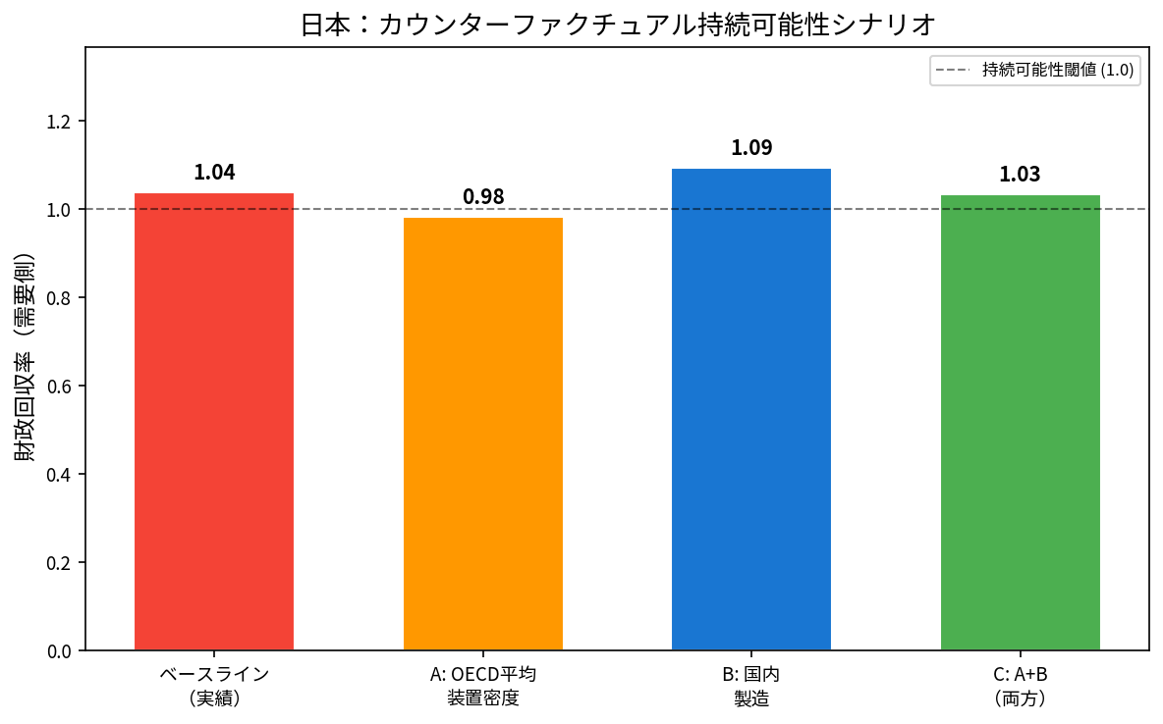
図8. 日本のカウンターファクチュアル分析
ベースライン（1.04）、A: OECD平均装置密度（0.98）、B: 国内製造（1.09）、C: A+B（1.03）。

